Slide 1
Лекция 1.
Основы теории погрешностей

Slide 2
Измерение - нахождение значения
физической величины опытным путем с помощью
специальных технических средств.
Единство измерений - такое состояние измерений,
при котором их результаты выражены
в узаконенных единицах и погрешности измерений
известны с заданной вероятностью.
Единство измерений
необходимо для того, чтобы можно было сопоставить
результаты измерений, выполненных в разных местах,
в разное время, с использованием разных методов и средств измерений.
Точность измерений - близость
их результатов к истинному значению.

Slide 3
Под физической величиной понимается свойство, общее в качественном
отношении для многих физических объектов
(физических систем, их состояний и происходящих
в них процессов), но в количественном отношении
индивидуальное для каждого объекта.
Для того чтобы можно было установить различия
в количественном содержании свойств в каждом
объекте, отображаемых физической величиной, вводится
понятие размера физической величины.

Slide 4
Исторически первой системой единиц физических величин
была принятая в 1791 г. Национальным собранием Франции
метрическая система мер.
Она не являлась еще системой единиц в современном понимании,
а включала в себя единицы длин, площадей, объемов,
вместимостей и веса, в основу которых были положены
две единицы: метр и килограмм.

Slide 5
В 1832 г. немецкий математик К. Гаусс предложил методику построения
системы единиц как совокупности основных и производных.
За основу были приняты три произвольные, независимые друг
от друга единицы - длины, массы и времени.
Все остальные единицы можно было определить
с помощью этих трех.
Такую систему единиц, связанных определенным образом
с тремя основными, Гаусс назвал абсолютной системой.
За основные единицы он принял миллиметр, миллиграмм и секунду.

Slide 6
Система СГС. Система единиц физических величин СГС, в которой
основными единицами являются сантиметр
как единица длины, грамм как единица массы
и секунда как единица времени, была установлена в 1881 г.
Система МКГСС. Применение килограмма как единицы веса,
а в последующем как единицы силы вообще, привело в конце XIX века
к формированию системы единиц физических величин
с тремя основными единицами: метр - единица длины,
килограмм-сила - единица силы и секунда - единица времени.
Система МКСА. Основными единицами системы
МКСА являются метр, килограмм, секунда и ампер.

Slide 7
Требовалась единая система единиц физических величин,
практически удобная и охватывающая различные области измерений.
При этом она должна была сохранить принцип когерентности
(равенство единице коэффициента пропорциональности
в уравнениях связи между физическими величинами).

Slide 8
В 1954 г. Х Генеральная конференция по мерам и весам установила
шесть основных единиц (метр, килограмм, секунда,
ампер, кельвин и свеча) практической системы единиц.
Система, основанная на утвержденных в 1954 г.
шести основных единицах, была названа
Международной системой единиц, сокращенно СИ
(SI - начальные буквы французского
наименования Systeme International).
Был утвержден перечень шести основных,
двух дополнительных и первый список двадцати семи
производных единиц, а также приставки
для образования кратных и дольных единиц.

Slide 9
Основные единицы СИ
Величина | Единица измерения | Сокращенное обозначение единицы
 |  | русское | международное
Длина | метр | м | m
Масса | килограмм | кг | kg
Время | секунда | с | s
Сила эл. тока | ампер | А | А
Термодин. температура | кельвин | К | К
Сила света | кандела | кд | cd
Кол-во вещества | моль | моль | mol

Slide 10
Метр равен длине пути, проходимого светом в вакууме за 1/299792458 долю секунды.
Килограмм равен массе международного прототипа килограмма.
Секунда равна 9192631770 периодам излучения, соответствующего переходу между двумя сверхтонкими уровнями
основного состояния атома цезия-133.

Slide 11
ДОПОЛНИТЕЛЬНЫЕ ЕДИНИЦЫ СИ
Международная система единиц включает в себя
две дополнительные единицы - для измерения
плоского и телесного углов.
Единица плоского угла - радиан (рад) - угол между двумя
радиусами окружности, дуга между которыми по длине равна радиусу.
В градусном исчислении радиан равен 57°17'48".
Стерадиан (ср), принимаемый за единицу телесного угла, - телесный угол,
вершина которого расположена в центре сферы
и который вырезает на поверхности сферы площадь,
равную площади квадрата со стороной, по длине равной радиусу сферы.

Slide 12
ПРОИЗВОДНЫЕ ЕДИНИЦЫ СИ
Производные единицы Международной системы единиц образуются
с помощью простейших уравнений между величинами, в которых
числовые коэффициенты равны единице.
Так, для линейной скорости в качестве определяющего
уравнения можно воспользоваться выражением для скорости
равномерного прямолинейного движения.
При длине пройденного пути (в метрах) и времени t,
за которое пройден этот путь (в секундах), скорость выражается
в метрах в секунду (м/с).
Поэтому единица скорости СИ - метр в секунду –
это скорость прямолинейно и равномерно движущейся точки,
при которой она за время 1 с перемещается на расстояние 1 м.

Slide 13
КРАТНЫЕ И ДОЛЬНЫЕ ЕДИНИЦЫ
Наиболее прогрессивным способом образования кратных
и дольных единиц является принятая в метрической
системе мер десятичная кратность между большими
и меньшими единицами.

Slide 14
КРАТНЫЕ И ДОЛЬНЫЕ ЕДИНИЦЫ
Множитель | Приставка | Обозначение приставки
 |  | русское | международное
10¹⁸ | экса | Э | Е
10¹⁵ | пета | П | Р
10¹² | тера | Т | Т
10⁹ | гига | Г | G
10⁶ | мега | М | М
10³ | кило | к | k
10² | гекто | г | h
10¹ | дека | да | da
10⁻¹ | деци | д | d
10⁻² | санти | с | c
10⁻³ | милли | м | m
10⁻⁶ | микро | мк | μ
10⁻⁹ | нано | н | n
10⁻¹² | пико | п | p
10⁻¹⁵ | фемто | ф | f
10⁻¹⁸ | атто | а | a

Slide 15
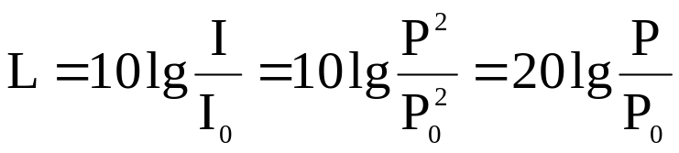
Относительные и логарифмические величины и единицы
Относительная величина представляет собой безразмерное
отношение физической величины к одноименной физической
величине, принимаемой за исходную.
Логарифмическая величина представляет собой логарифм
(десятичный, натуральный или при основании
2) безразмерного отношения двух одноименных
физических величин. Логарифмические величины
применяют для выражения уровня звукового давления,
усиления, ослабления, выражения частотного интервала и т.п.
Уровень интенсивности или звукового давления (L), дБ,
определяется по формуле
где P₀ – пороговое значение звукового давления.

Slide 16
Случайные погрешности переменны как по величине, так и по знаку.
Их появление обусловлено многочисленными причинами.
Поэтому оценить суммарное значение случайной погрешности
виде поправки к конечному значению экспериментальной
величины невозможно.
Исследователь может лишь оценить с помощью методов математической статистики пределы или доверительные интервалы, в которых с определенной долей вероятности может находиться экспериментальная величина.

Slide 17
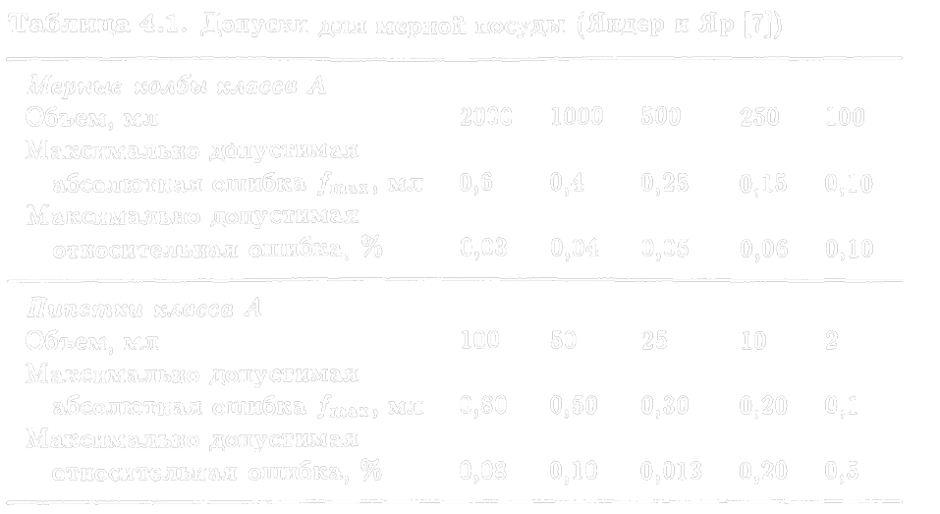

Slide 18
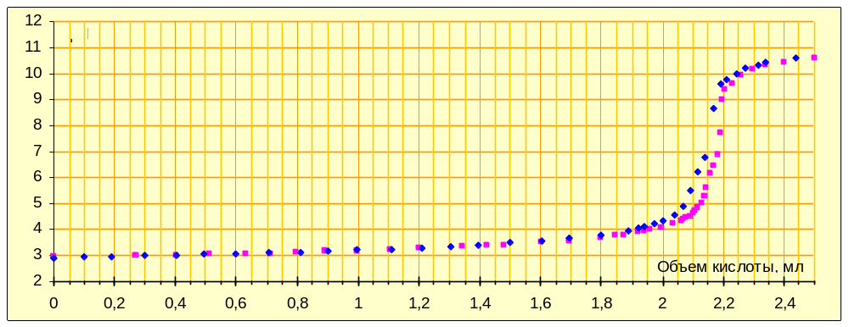

СИСТЕМАТИЧЕСКИЕ И СЛУЧАЙНЫЕ ПОГРЕШНОСТИ
Экспериментальные данные
Эксперимент
Статистическая обработка результатов

Slide 19



АБСОЛЮТНАЯ И ОТНОСИТЕЛЬНАЯ ПОГРЕШНОСТИ
Погрешностью приближенного числа а называется разность
между точным числом х и его приближенным значением а, т. е.
Абсолютной погрешностью приближенного числа а называется
абсолютная величина разности между точным числом х и его
приближенным значением
Относительной погрешностью приближенного числа а
называется отношение абсолютной погрешности этого числа
к модулю соответствующего точного числа, т. е.

Slide 20

Вероятностью Р(А) события А называют отношение числа исходов опыта
N_{A}, приводящих к осуществлению события А, к общему
числу исходов опыта N в предположении, что все исходы опыта
являются равновозможными:

Slide 21
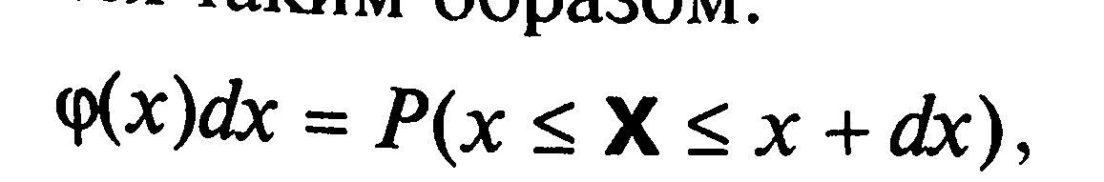
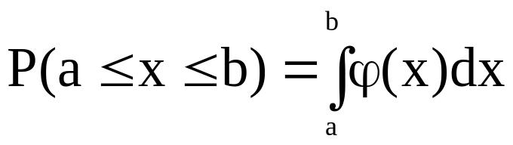
ФУНКЦИИ РАСПРЕДЕЛЕНИЯ СЛУЧАЙНЫХ ВЕЛИЧИН
Функция ϕ(х), называемая дифференциальной
функцией распределения
случайной величины, или функцией плотности
вероятности, описывающая поведение случайной величины X,
определяется таким образом:

Slide 22
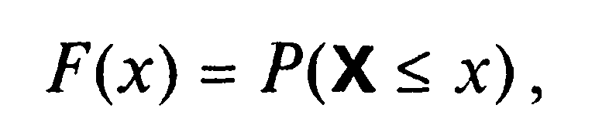
Функция F(x), называемая интегральной функцией распределения
случайной величины:
т.е. значение интегральной функции распределения в точке х - вероятность того, что случайная величина X примет значение меньшее или равное х.

Slide 23
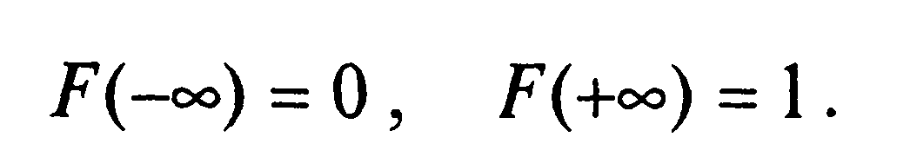
Свойства функции F(x)
Так как результат функции есть вероятность,
то область значений — действительные числа в интервале от 0 до 1:
О < F(x) < 1.
2. Функция F(x) — неубывающая функция аргумента,
т.е. если х₁ <х₂, F(x₁)<F(x₂).
3. Интегральную функцию распределения удобно использовать
для нахождения вероятности реализации значений случайной величины.
Вероятность получить значение величины Х интервала [а,b]:
Р(а < X < b) = F(b) - F(a).
4. На концах числовой оси интегральная функция приобретает следующие значения:

Slide 24
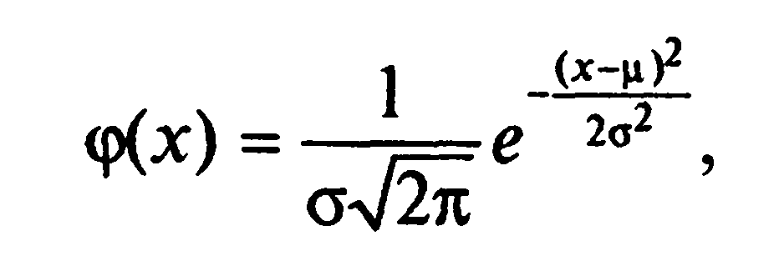
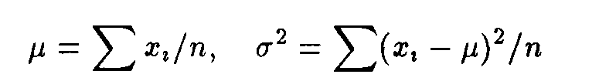
НОРМАЛЬНОЕ РАСПРЕДЕЛЕНИЕ ГАУССА
Функция плотности распределения вероятности гауссового
распределения:
где μ, σ, — числовые константы, определяющие поведение
непрерывной случайной величины, х — ее значение.
Если μ и σ заданы, то функция зависит только от х.

Slide 25
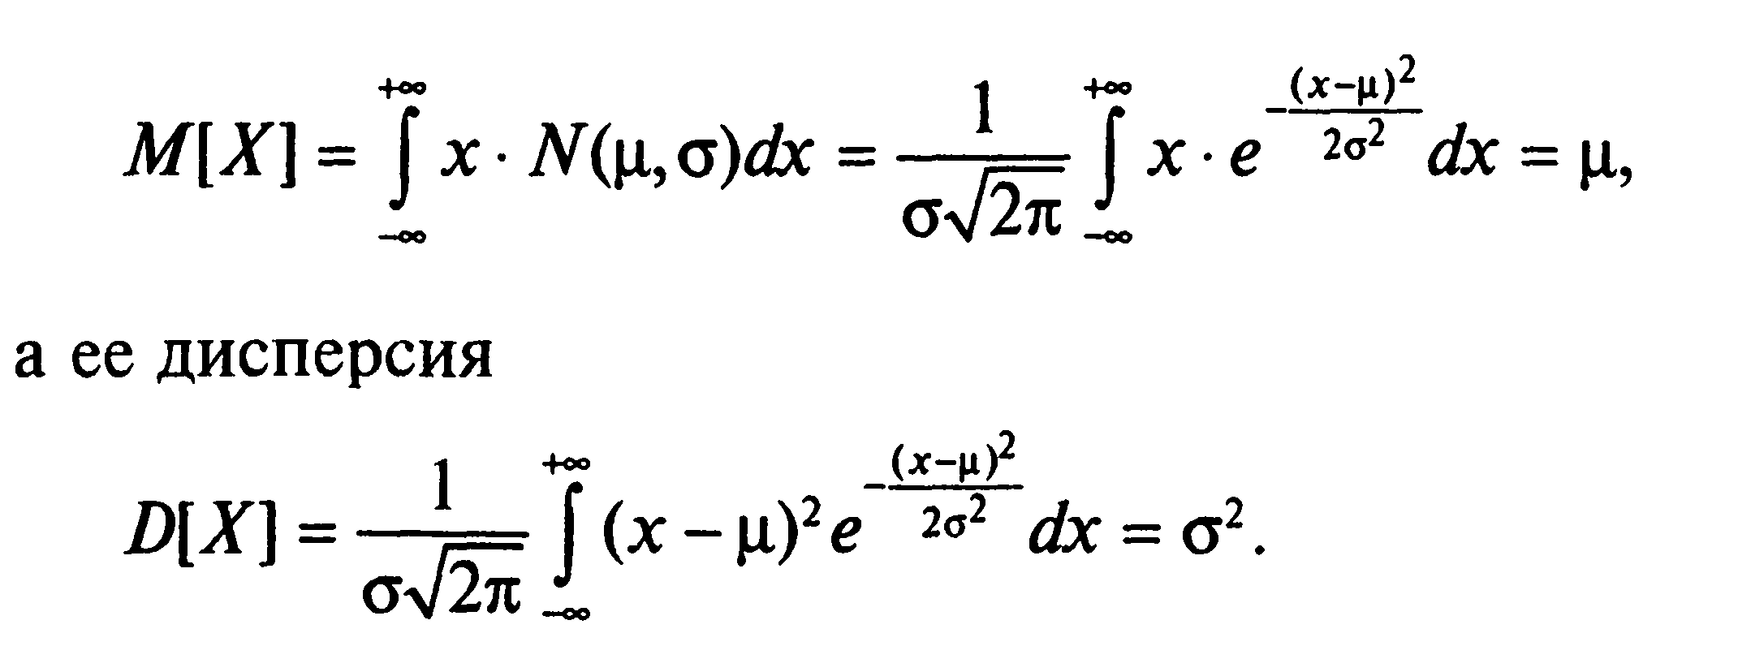
Математическое ожидание нормально распределенной случайной величины (равное истинному значению измеряемой величины при отсутствии систематической погрешности)
σ - стандартное отклонение.

Slide 26


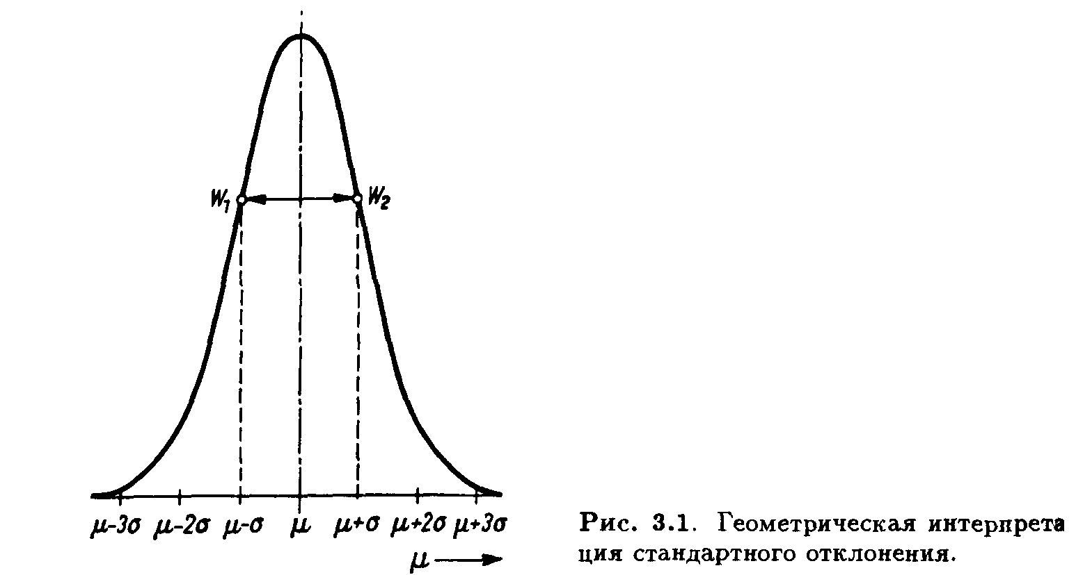

1. Максимум кривой лежит в точке
2 .Точки перегиба соответствуют
3. Кривая достигает значения
4. Ординатами можно пренебречь при

Slide 27
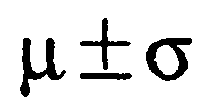
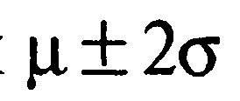
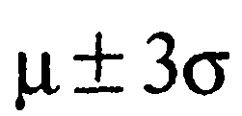
5. Возможные значения нормально распределенных величин
группируются вокруг истинного значения.
Площадь фигуры с границами
0,6826
0,9544
0,9973
Правило «трех сигм»
С вероятностью, равной 99,73% все значения случайной величины, подчиняющейся нормальному
распределению Гаусса, отклоняются от ее истинного значения не более чем на 3 σ

Slide 28
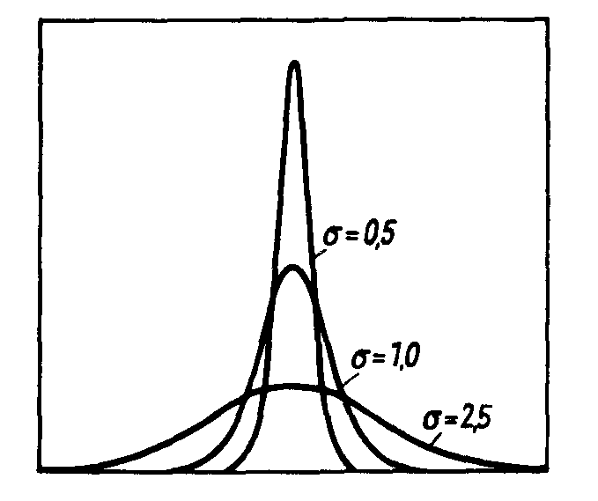
Нормальные распределения, имеющие равные площади,
но различные стандартные отклонения

Slide 29
Гипотетическое множество всех мыслимых результатов,
которые может получить случайная величина в результате
повторения одного и того же эксперимента (измерения),
называется генеральной совокупностью случайной величины.
Выборочная совокупность (выборка из генеральной совокупности) –
результаты ограниченного ряда наблюдений.
Задачей статистической обработки данных является нахождение (оценка)
параметров распределения случайной величины по выборочным
совокупностям значений.

Slide 30
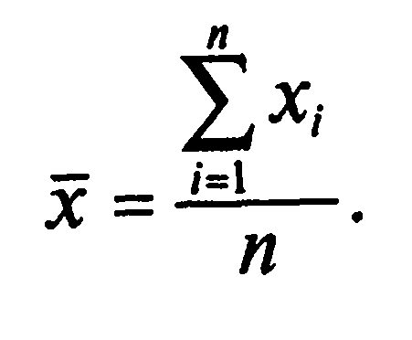
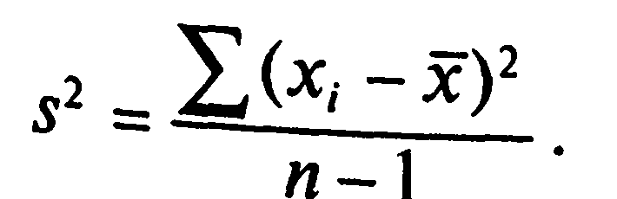
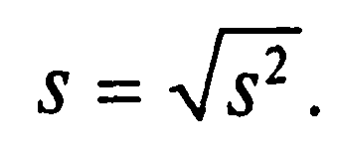
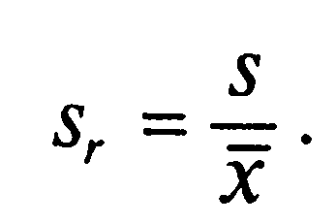

СТАТИСТИЧЕСКИЕ ПОКАЗАТЕЛИ
1. Среднее арифметическое выборочных значений
2. Выборочная дисперсия s² - сумма квадратов отклонений
результатов измерений от выборочного среднего,
деленную на п - 1:
3. (n-1) - число степеней свободы f, равное числу независимых
переменных выборочной совокупности за вычетом числа
связывающих их уравнений.
4. Стандартное отклонение s является мерой разброса
и характеризует случайную погрешность эксперимента.
5. Относительное стандартное отклонение s_{r} характеризует воспроизводимость эксперимента
6. Стандартное отклонение среднего
Случайная погрешность среднего арифметического меньше случайной
погрешности отдельного результата в n раз. Т.е.точность определения можно
повысить, увеличивая число измерений.

Slide 31
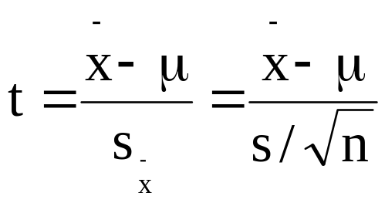
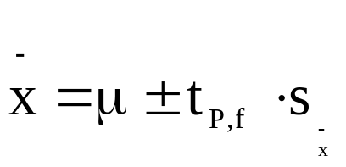
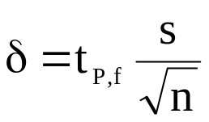
СТАТИСТИКА МАЛЫХ ВЫБОРОК, t-РАСПРЕДЕЛЕНИЕ
Для малых выборок вместо нормального можно
использовать распределение Стьюдента — распределение
величины t (t-распределение):
Доверительный интервал среднего результата:
x ± δ

Slide 32
Значения коэффициентов Стьюдента для различной доверительной вероятности
Число степеней свободы | Доверительная вероятность Р
 | 0,90 | 0,95 | 0,99 | 0,999
1 | 6,31 | 12,7 | 63,66 | 63,6
2 | 2,92 | 4,30 | 9,93 | 31,6
3 | 2,35 | 3,18 | 5,84 | 12,9
4 | 2,13 | 2,78 | 4,60 | 8,61
5 | 2,02 | 2,57 | 4,03 | 6,86
6 | 1,94 | 2,45 | 3,71 | 5,96
7 | 1,90 | 2,37 | 3,50 | 5,41
8 | 1,86 | 2,31 | 3,36 | 5,04
9 | 1,83 | 2,26 | 3,25 | 4,78
10 | 1,81 | 2,23 | 3,17 | 4,59
…
20 | 1,73 | 2,09 | 2,85 | 3,85
30 | 1,70 | 2,04 | 2,75 | 3,65
40 | 1,68 | 2,02 | 2,70 | 3,55
60 | 1,67 | 2,00 | 2,66 | 3,46
∞ | 1,66 | 1,96 | 2,58 | 3,29

Slide 33
Случайные погрешности переменны как по величине, так и по знаку.
Их появление обусловлено многочисленными причинами.
Поэтому оценить суммарное значение случайной погрешности
виде поправки к конечному значению экспериментальной
величины невозможно.
Исследователь может лишь оценить с помощью методов математической статистики пределы или доверительные интервалы, в которых с определенной долей вероятности может находиться экспериментальная величина.

Slide 35
СИСТЕМАТИЧЕСКИЕ И СЛУЧАЙНЫЕ ПОГРЕШНОСТИ
Экспериментальные данные
Эксперимент
Статистическая обработка результатов

Slide 36
АБСОЛЮТНАЯ И ОТНОСИТЕЛЬНАЯ ПОГРЕШНОСТИ
Погрешностью приближенного числа а называется разность
между точным числом х и его приближенным значением а, т. е.
Абсолютной погрешностью приближенного числа а называется
абсолютная величина разности между точным числом х и его
приближенным значением
Относительной погрешностью приближенного числа а
называется отношение абсолютной погрешности этого числа
к модулю соответствующего точного числа, т. е.

Slide 37
ФУНКЦИИ РАСПРЕДЕЛЕНИЯ СЛУЧАЙНЫХ ВЕЛИЧИН
Функция ϕ(х), называемая дифференциальной
функцией распределения
случайной величины, или функцией плотности
вероятности, описывающая поведение случайной величины X,
определяется таким образом:

Slide 38
Функция F(x), называемая интегральной функцией распределения
случайной величины:
т.е. значение интегральной функции распределения в точке х - вероятность того, что случайная величина X примет значение меньшее или равное х.

Slide 39
Свойства функции F(x)
Так как результат функции есть вероятность,
то область значений — действительные числа в интервале от 0 до 1:
О < F(x) < 1.
2. Функция F(x) — неубывающая функция аргумента,
т.е. если х₁ <х₂, F(x₁)<F(x₂).
3. Интегральную функцию распределения удобно использовать
для нахождения вероятности реализации значений случайной величины.
Вероятность получить значение величины Х интервала [а,b]:
Р(а < X < b) = F(b) - F(a).
4. На концах числовой оси интегральная функция приобретает следующие значения:

Slide 40
НОРМАЛЬНОЕ РАСПРЕДЕЛЕНИЕ ГАУССА
Функция плотности распределения вероятности гауссового
распределения:
где μ, σ, — числовые константы, определяющие поведение
непрерывной случайной величины, х — ее значение.
Если μ и σ заданы, то функция зависит только от х.

Slide 41
Математическое ожидание нормально распределенной случайной величины (равное истинному значению измеряемой величины при отсутствии систематической погрешности)
σ - стандартное отклонение.

Slide 42
1. Максимум кривой лежит в точке
2 .Точки перегиба соответствуют
3. Кривая достигает значения
4. Ординатами можно пренебречь при

Slide 43
5. Возможные значения нормально распределенных величин
группируются вокруг истинного значения.
Площадь фигуры с границами
0,6826
0,9544
0,9973
Правило «трех сигм»
С вероятностью, равной 99,73% все значения случайной величины, подчиняющейся нормальному
распределению Гаусса, отклоняются от ее истинного значения не более чем на 3 σ

